Slide 1
2021.8.30
第3回副首都推進本部（大阪府市）会議
資料４
大阪スマートシティ戦略Ver2.0
の基本方針
大阪府スマートシティ戦略部 ／ 大阪市ICT戦略室

Slide 2
1
はじめに
戦略Ver.1.0から新型コロナによる社会変化を踏まえた戦略Ver.2.0へ
第８回スマートシティ戦略会議（令和２年12月）において、住民QoLの向上を目的として、コロナ禍及び大阪のデジタル化の状況を踏まえた新たな３つの要素を加味して、大阪スマートシティ戦略を改定することを確認した。
令和３年４月に「大阪府市一体条例」が成立し、本条例に基づき「情報通信技術その他先端的な活用を図る取組の方向性」を府市で協議することとなったため、本戦略の改定にあたり、その方向性について、副首都推進本部会議にて改めて協議するものである。

Slide 3
大阪スマートシティ戦略Ver2.0 目次案
第１章）スマートシティを取り巻く状況 【背景】
１）大阪スマートシティ戦略Ver1.0について
２）府市の取組み実績（主なもの）
３）新型コロナの拡大による生活様式の変化
４）国による強力なデジタル改革の推進
５）デジタル施策の課題と解決策（大阪府）
６）大阪の市町村デジタル格差
第２章）戦略のバージョンアップ 【基本方針】
１) 戦略Ver.1.0策定後の変化を踏まえた基本理念
２）スマートシティ戦略における大阪府と大阪市の役割
３）戦略Ver2.0における取組内容
第３章）戦略Ver.2.0のアクションプラン 【実施計画】
１）都市DXに関すること
・ 大阪府
・ 大阪市
２）行政DXに関すること
・ 大阪府
・ 大阪市
３）チャレンジフィールドに関すること
・ 泉北ニュータウン等
４）スーパーシティ構想に関するもと
５）データ戦略に関すること
目次案については、現段階のものであり、今後、スマートシティ戦略会議等の議論を踏まえて、文言や構成は、変更となる可能性があります。
第４章）実施体制とロードマップ 【推進基盤】
２

Slide 4
３
第１章
スマートシティを取り巻く状況
〔背景〕

Slide 5
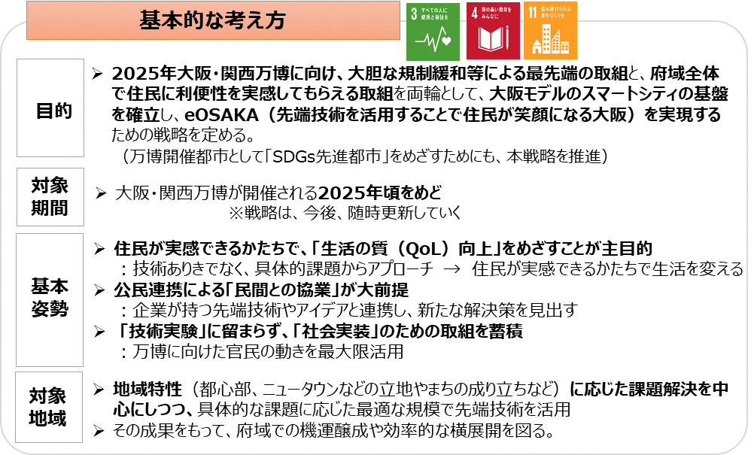
大阪スマートシティ戦略Ver1.0について
第１章 スマートシティを取り巻く状況〔背景〕
１．大阪スマートシティ戦略Ver1.0の理念
大阪府・大阪市では、「豊かで利便性の高い都市生活」を未来像とする副首都の実現と、「いのち輝く未来社会のデザイン」をテーマとする大阪・関西万博を成功に導くことなどを背景に、2019年3月に、「住民のQoL向上」を最大目標に掲げた、『スマートシティ戦略Ver1.0』を策定。
住民QoL向上を最大のミッションに、社会実装にこだわる形で、様々なプロジェクトを展開してきている。
４

Slide 6
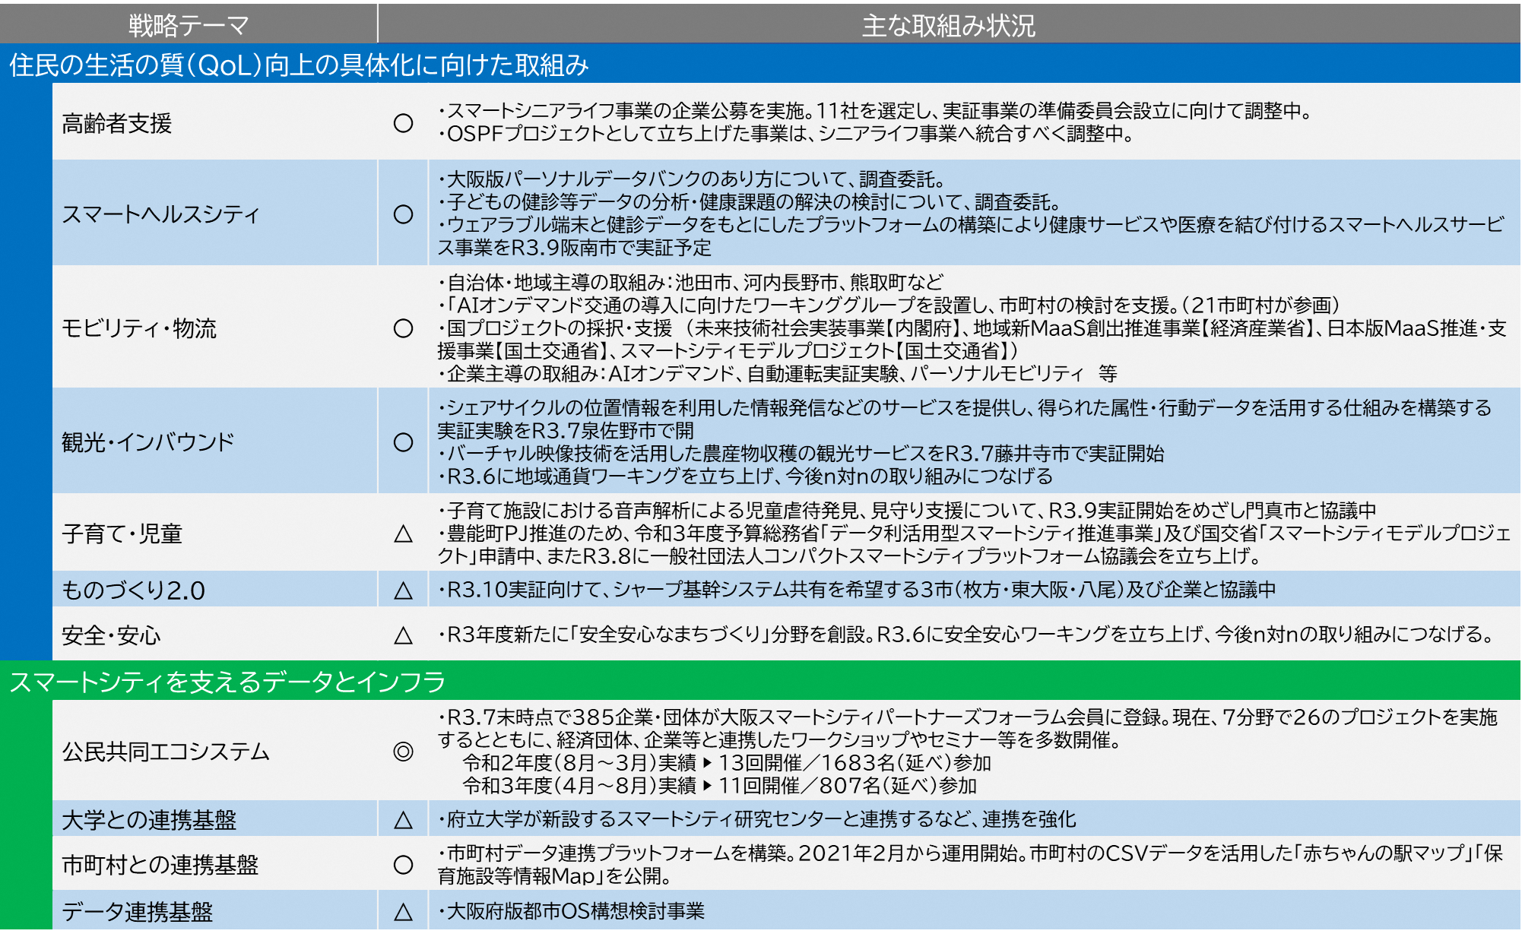
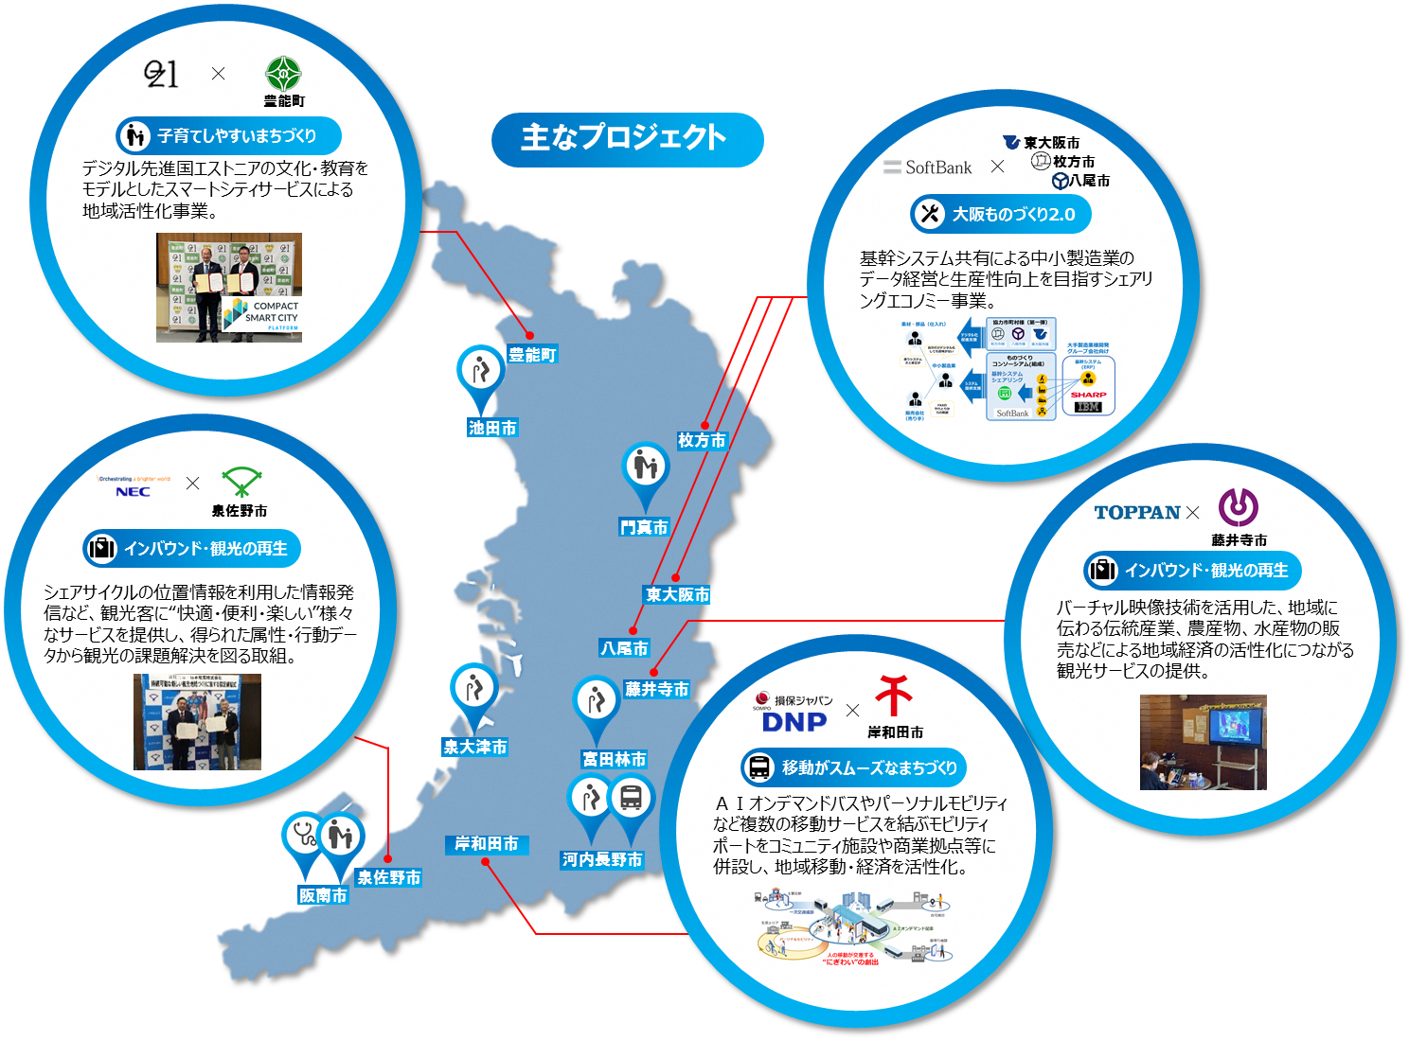
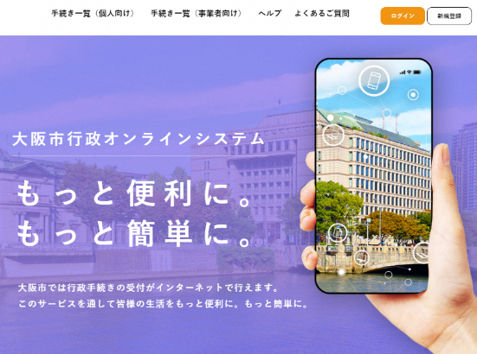
府市の取組み実績（主なもの）
第１章 スマートシティを取り巻く状況〔背景〕
５
◆大阪府
◆大阪市
大阪スマートシティパートナーズフォーラム プロジェクト
行政手続きのオンライン化・リモート化
市町村の地域・社会課題を解決し公民共同エコシステムを実現するため、企業のソリューションを組み合わせ、市町村のコスト負担を軽減しつつ、収益が還元されるサービス・ビジネスモデルを策定し、市町村への提案、実証・実装を行う。
７分野・２６プロジェクトを推進中。
・いつでもパソコンやスマートフォンを使って、 手続きが行える新システムの運用を開始。
・オンライン化が困難な手続きについても、 所要時間や書類作成の手間の縮減と、 窓口の混雑緩和を図る

Slide 7
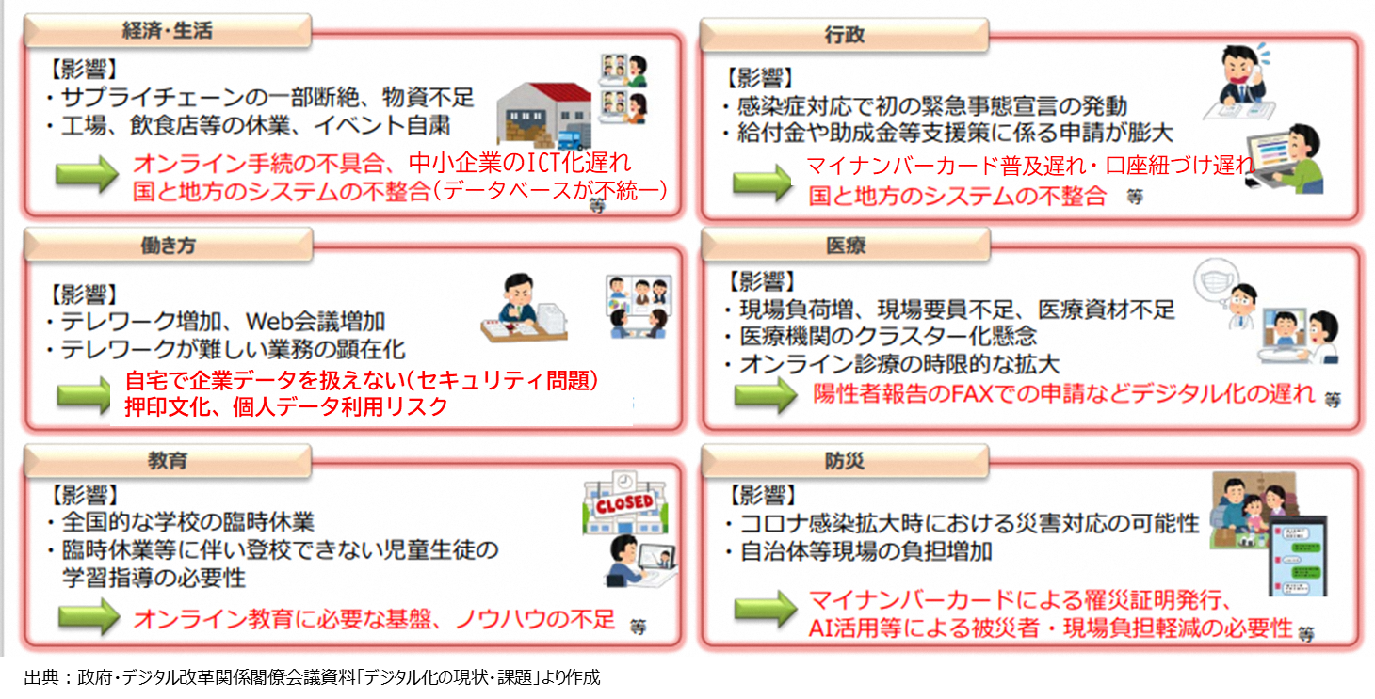
新型コロナの拡大による生活様式の変化
第１章 スマートシティを取り巻く状況〔背景〕
新型コロナウイルス感染症（以下「新型コロナ」）により、非接触・非対面の「ニューノーマル」な生活様式へ。
行政においては、保健所業務の停滞や各種給付金の支給遅れ、コロナ接触確認アプリの不具合等行政におけるデジタル化の遅れが顕在化。
【図①】 デジタル化の現状・課題
ニューノーマルな生活様式へ対応し、デジタル化の遅れを取り戻すためには、デジタル人材の確保や公民共同の推進等が必要
６
出展：デジタル社会の実現に向けた改革の基本方針の概要（内閣官房）

Slide 8
国による強力なデジタル改革の推進
第１章 スマートシティを取り巻く状況〔背景〕
７
一方で、日常生活において、デジタル化が進展。
（オンラインショッピング、リモートワークの普及、オンライン診療の一部解禁など）
国では、2021年5月にデジタル改革関連法案が成立。
本年9月にデジタル庁発足が決まるなど 、デジタル改革に大きく舵を切っている。
デジタル庁（仮称）の基本的考え方/業務
強力な総合調整機能（勧告権等） | 基本方針策定などの企画立案
国等の情報システムの統括・監理 | 重要なシステムは自ら整備
国の情報システム | 基本的な方針を策定。予算を一括計上することで、統括・監理。重要なシステムは自ら整備・運用
地方共通のデジタル基盤 | 全国規模のクラウド移行向けた標準化・共通化に関する企画と総合調整
マイナンバー | マイナンバー制度全般の企画立案を一元化、地方公共 団体情報システム機構（J-LIS）を 国と地方が共同で管理
民間・準公共部門の デジタル化支援 | 重点計画で具体化、準公共部 門の情報システム整備を統括・監理
データ利活用 | ID制度等の企画立案、ベース・レジストリ整備
サイバーセキュリティの実現 | 専門チームの設置、システム監査
デジタル人材の確保 | 国家公務員総合職試験にデジタル区分（仮 称）の創設を検討要請
デジタル社会の実現に向けた改革の基本方針の概要（内閣官房）を基に作成
大阪府においても 「調達の一元化」 「システムの標準化」 など
自治体のデジタル改革を先導するような施策が必要。

Slide 9




デジタル施策の課題と解決策（大阪府）
第１章 スマートシティを取り巻く状況〔背景〕
スマートシティ戦略部を、デジタル施策やその予算の全体最適のためのガバナンス牽引組織に変革させるべき。
大阪府も国と同様の課題
課題が同じなら解決策も同じ
課題
解決策
施策と予算の全体最適のための
ガバナンスが不可欠
デジタル戦略の府庁全体の整合性の課題
課題解決機能と責任をもつ組織創設
重 複
原 因
大阪版デジタル庁
・部局同士でシステム調達が重複
ICTスキル
不足
・デジタル関連施策が部局間で重複
システムの標準化
サービスやデータの共同化・共有化の促進のため、標準仕様（都市OS）を定め、市町村および、庁内各部局の行政システムやデジタルサービスにも浸透させる。
不整合
・他部局とスマートシティ戦略部
のデジタル施策が同調していない
デジタル
人材不足
調達の一元化
ブラックボックス化
デジタルスキルをスマートシティ戦略部に集約し、調達を一元化していくことでベンダーとの交渉力を高め、常に主体性をもってシステム維持・更新していけるような
民間では当たり前のシステム・ガバナンスのあり方を
めざす。
組織・権限
の不在
・システムがブラックボックス化
して、コストが高止まり
８

Slide 10
大阪の市町村デジタル格差
第１章 スマートシティを取り巻く状況〔背景〕
９
ニューノーマルに対応したスマートシティ化を早期に実現するにあたって、府内市町村のデジタル格差が課題。特に小規模市町村においては、デジタル人材の確保等が困難。
域内市町村の電子化状況比較（大阪・東京・神奈川・愛知）
大阪府の上位３団体と下位３団体
 |  | 市町村 | 総合点 | 順位
トップ | 1 2 3 | 豊中市 大阪市 堺市 | 77.0 74.3 67.3 | 1 4 25
ワースト | 3 2 1 | 大東市 太子町 岬町 | 25.3 24.0 20.4 | 1540 1584 1675
東京都
神奈川県
縦軸【評価の総合点】
愛知県
（評価方法）
評価項目 | 配点
電子自治体の推進体制 | 17点
行政サービスの向上・高度化 | 43点
業務・システムの効率化 | 20点
情報セキュリティ対策の実施状況 | 15点
マイナンバーカードの交付状況 | ５点
大阪府
大阪府内の市町村は
■格差が大きく3.8倍
■低位層が多い
出典：日経グローカル４００号 2020年1月 「自治体電子化ランキング」 から作成
横軸 【各都府県の市町村（左から総合点が大きい順）】
大阪府による好事例の横展開等、市町村デジタル格差解消の取組みが必要

Slide 11
第２章
戦略のバージョンアップ
〔基本方針〕
１０

Slide 12
第２章 戦略のバージョンアップ〔基本方針〕
１１
戦略Ver.1.0策定後の変化を踏まえた基本理念
NEW
生活の
質の向上
都市免疫力の強化
『スマートシティ戦略Ver.1.0』 から
NEW
国のデジタル政策を
先導する取組み
実験から実装へ
『スマートシティ戦略Ver.2.0』へ
RENEW
公民連携から
公民共同エコシステムへ
新たな変化
追加して取り組むべき３つの要素
新型コロナ感染症に伴う生活様式の変化
（社会課題の多様化）
コロナ禍を踏まえた 「都市免疫力の強化」
パンデミックや自然災害時などにおける社会的弱者への支援
非接触を基本とする社会様式のデジタルによるサポート
都市インフラに対するICTの活用
1
1
2
国による強力なデジタル改革の推進
2
「国のデジタル政策を先導する取組み」
行政部門における「システムの標準化」と「調達の一元化」
都市OSを前提とした横展開による市町村デジタル格差の解消
地域社会のデジタル化の推進
3
社会課題・地域課題の解決が
ビジネスマーケットとして急速に拡大
3
「公民連携から公民共同エコシステムへ」
民間と行政、民間同士、市町村同士がエコシステムを推進
ビジネスの見える化のためのプラットフォーム ＝ OSPF

Slide 13
スマートシティ戦略における大阪府と大阪市の役割
第２章 戦略のバージョンアップ〔基本方針〕
広域自治体（大阪府）と基礎自治体（大阪市）が共同して策定するスマートシティ戦略は、全国唯一。
SDGs先進都市をめざす万博開催都市として、ポストコロナを見据えたスマートシティの実現をめざす。
市町村支援
大阪府
[880万人]
（1,905㎢）
府内市町村のスマートシティ実現への取組みを加速させ、住民QoL向上を図るため、市町村のデジタル格差解消に必要な支援を実施。
連携
大阪市
[275万人]
（225㎢）
市民サービス
基礎自治体として、市民サービスの向上を図りつつ、先端技術の導入を積極的に推進するとともに、好事例を府域に水平展開できるよう府と連携
横展開
基盤整備
広域都市OSなど、大阪でスマートシティが展開されやすい環境を整備し、「住民サービスの高度化」と「産業経済の発展」を同時進行で実現
１２

Slide 14
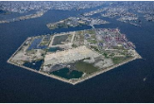
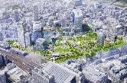
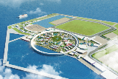
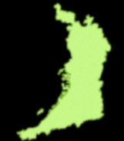
戦略Ver2.0における取組内容 【府市連携】
第２章 戦略のバージョンアップ〔基本方針〕
１３
大阪における「都市課題の解決」と「経済の活性化」を目指し、府市が連携して、スーパーシティの実現に取り組む
【夢洲コンストラクション】
2023年～
『データで拡げる“健康といのち”』
① 建設工事現場内外の移動、
② 建設工事及び資材運搬、
③ 建設作業員の安全・健康管理
の3つの円滑化を推進
【うめきた２期】
2024年～
（中核機能のテーマ）
ライフデザイン・イノベーション
【大阪・関西万博】
2025年
（テーマ）いのち輝く未来社会のデザイン
超スマート社会が到来する中、IoTやビッグデータ等の活用により、創薬や医療機器開発などの分野にとどまらず、人々が健康で豊かに生きるための新しい製品・サービスを創出
（サブテーマ）
『Saving Lives（いのちを救う）』
『Empowering Lives（いのちに力を与える）』
『Connecting Lives（いのちをつなぐ）』
スーパーシティと万博レガシーを展開
輝く未来社会
大阪全体・
全国への波及
めざすは府民・市民のQoLの向上
「健康寿命の延伸」へ
スーパーシティと
万博レガシーを
880万府民につなぐ

Slide 15
戦略Ver2.0における取組内容 【大阪府】
第２章 戦略のバージョンアップ〔基本方針〕
１）大阪版デジタル庁
１）スマートシティサービス
１）スマートシティサービス
３）スマートシティサービス
２）スマートシティパートナーズフォーラム
システムの標準化・調達の一元化によるデジタル改革
専門人材の強化
一部機能の外製化の検討
① OSPFプロジェクト
【7分野26プロジェクト】
② 課題の見える化コーディネート
③ ワークショップ／セミナー
スマートシニアライフ事業
パーソナルデータバンク事業
データヘルス事業
モビリティ展開支援 など
５）データ戦略
４）データ戦略
５）広域都市OS 【ORDEN】
６）市町村DX支援
オープンデータの充実
市町村オープンデータの支援
行政データの利活用促進
広域都市OS 【ORDEN】（再掲）
データ連携基盤
コミュニケーション基盤
データの整備
推進体制の検討
住民向けサービスシステムの共同調達
スマートシティ戦略推進アドバイザー
大阪市町村スマートシティ推進連絡会議
７）多機関連携
８）他機関連携
４）チャレンジフィールド
７）多機関連携
９）KPI／ダッシュボード
７）チャレンジフィールド
泉北ニュータウン（スマートシティ展開の連携）
② OSPFプロジェクトの各地域（再掲）
新大学データマネジメントセンター（イノベーションアカデミー）との連携
東京都など他の自治体との連携
経済団体との連携
スマートシティの目標設定
スマートシティ進捗の見える化
PDCAへの活用
１４

Slide 16
戦略Ver2.0における取組内容 【大阪市】
第２章 戦略のバージョンアップ〔基本方針〕
１５
※「大阪市ICT戦略」を、スマートシティ戦略の推進にかかる基本方針として位置づけて取組みを推進
１）スマートシティサービス
（地域社会のデジタル化）
２）まちのスマート化
３）行政のデジタル化
行政手続きのオンライン化・行政サービスのリモート化の推進
AI等の最先端テクノロジーの活用地域特性に応じた取組の推進
UIの向上
ICTを活用したBPR の推進
教育分野へのICT の活用
区におけるICT活用に関する取組を推進
都市インフラへのICT活用により、 市民QoL向上に繋がる取組を創出
都市インフラのデジタル化の推進
最先端テクノロジーの実証実験等の受け入れの推進
地域特性に応じた取組の推進
４）データ戦略（データ活用の推進）
５）ICT を利用した行政サービスの強靭化
６)行政のデジタル化に最適な情報システムの整備
オープンデータの充実
EBPM の推進
データ標準化の推進
防災
災害に強いICT インフラの整備
時代に即した情報セキュリティ対策の実施
情報システムの管理体制の強化
クラウドサービスを基本とした情報システムへの転換
自治体情報システムの標準化・共通化
７）他機関連携
８）水平展開
９）推進体制・人材強化
① 市民や企業や大学等との連携
② 他自治体との連携
③ 経済団体との連携
① 地域課題に対する先端技術を用いたソリューションの実証・実装を積極的に推進
② 府内市町村に展開する大阪府に対し、先進的取組を情報共有
ICT戦略室が、各所属に能動的に働きかけ、行政のデジタル化を促進
ICT戦略アクションプランを作成し、進捗管理を実施
デジタル化を進めるための職員のICTスキルの向上

Slide 17
大阪スマートシティ戦略に関連するプロジェクトの進展（実績と予定）
（参考）
2019年度
2020
2021
2022
2023
2024
2025
大阪スマートシティ
■大阪スマートシティ戦略Ver1.0
■戦略Ver2.0
■大阪スマートシティ戦略会議
大阪・関西万博
■大阪府スマートシティ戦略部
■大阪スマートシティパートナーズフォーラム
■OSPFプロジェクト
■スーパーシティ構想提案
□大阪版デジタル庁中期計画
□スマートシニアライフ事業
□広域都市OS（ORDEN）
■大阪市ICT戦略第３版
■泉北ニュータウンプロジェクト
府市プロジェクト
●副首都ビジョン（改定版）
〇グランドデザイン大阪（改定版）
●大阪の成長戦略（改定版）
〇大阪公立大学開学
〇大阪城東部地区
1期都心キャンパス
●IR基本計画
●大阪みなとビジョン
〇うめきた2期
まちびらき
●大阪の再⽣・成⻑に向けた新戦略
●SDGs未来都市計画（改定版）
●万博ビジョン
※スマートシティ関連
国の動き
◆デジタル改革関連法案
◆デジタル・ガバメント実行計画
◆スマートシティガイドブック1.0
◇マイナンバーカード機能の
スマートフォン搭載
◇デジタル庁創設
◇スーパーシティ地区指定（時期未定）
１６

